Slide 1
Atelier :
Evaluez-moi !
Intervenants :
L’outil Baromètre, par Maxime LEFEBVRE, Doctorant
L’outil ELADEB, par Laura BONNOT de la Fondation ARHM

Slide 2


MODELE DE PRATIQUE
BAROMETRE
Atelier « Evaluez moi ! »
Maxime LEFEBVRE
Doctorant Droit et Gestion des ESMS
Développements Humains, Alternatives Managériales et Innovation
IAE Lille Université de Sherbrooke (CA)
maxim.lefebvre@hotmail.fr

Slide 3
PROJET BAROMETRE
Un modèle de pratique fondé sur le rétablissement
  - Intégrer les fondements du rétablissement et de l’empowerment à tous les niveaux de l’organisation
  - Soutenir la continuité des soins et services
  - Valoriser les savoirs d’expériences des personnes accompagnées
  - Stimuler des changements de pratiques et de gouvernance
  - Proposer le développement de politiques publiques intégrées et intersectorielles
+
Une plateforme numérique et collaborative
- Une mémoire partagée
- Outil de médiation
- Mise en lumière des changements et des accomplissements, à travers le temps

Slide 4
PROJET BAROMETRE
Un modèle de pratique 4 principes
Principe # 1 : Se centrer sur la personne
Considération de la personne dans sa globalité en interaction avec son environnement
Identification ses forces, ses ressources, ses souhaits et ses priorités
Aller au-delà des symptômes et des maladies
- Participation maximale de la personne
Promotion, respect et défense de ses droits
Soutien aux prises de décisions et à son autodétermination
Multiplier les opportunités de « micro-choix »
- Implication de proches ou de personnes de confiance
Si la personne y consent et le souhaite
Principe #2: Etablir une alliance collaborative
- Relation égalitaire
- Évaluation globale coproduite avec la PA
- Co-évaluation des forces et des ressources
- Valorisation des savoirs d’expériences des concernées
- Mise en lumière des progrès et des changements
- Co-élaboration d’un projet personnalisé
Principe #3 : Renforcer les pratiques
partenariales et la continuité de services
et de soins
Outils et temps dédiés à la communication et à la coordination
interprofessionnelle
Partage d’un langage commun, processus d’acculturation
Structuration et partage des observations interprofessionnelles
- Soutien au processus de réflexivité (professionnelle et avec les PA
Principe #4 Un soutien intégré dans l’organisation du travail, au cœur du quotidien des équipes :
- Supervision clinique des professionnels axé sur la mise en œuvre des principes et
stratégies du MPB
- Animation de groupe de co-développement professionnel
- Parcours de formation continue (e-learning et formations présentielles) impliquant des pair.es-
aidant.es
- Participation progressive des personnes accompagnées

Slide 5
Projet Baromètre: Le grand défi
Concrétiser ces principes au sein des pratiques cliniques,
managériales et stratégiques des organisations et des services

Slide 6
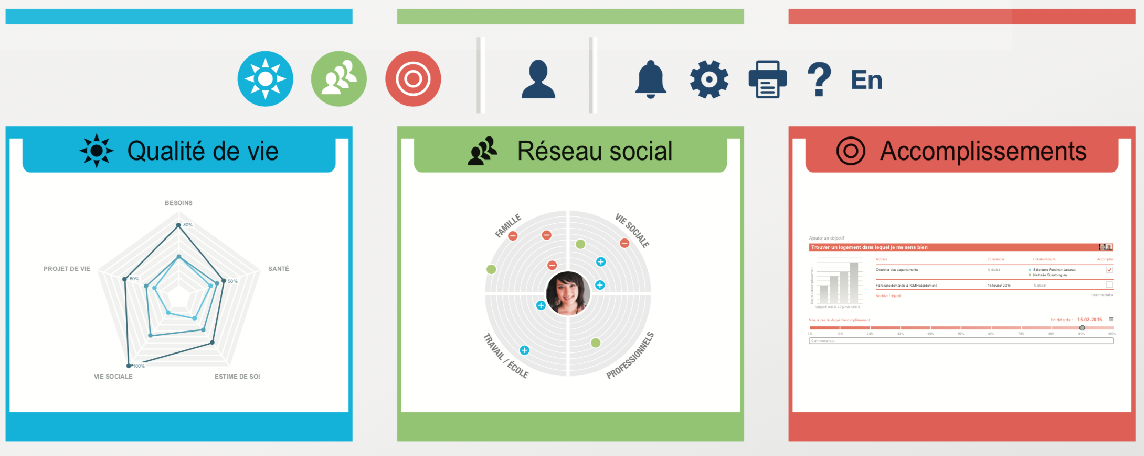
PROJET BAROMETRE
Un dossier d’accompagnement numérique et collaboratif, visant à soutenir la participation des personnes accompagnées, leur autodétermination et la mise en œuvre d’un modèle de pratique personnalisé, orienté sur les forces et le rétablissement.

Slide 7
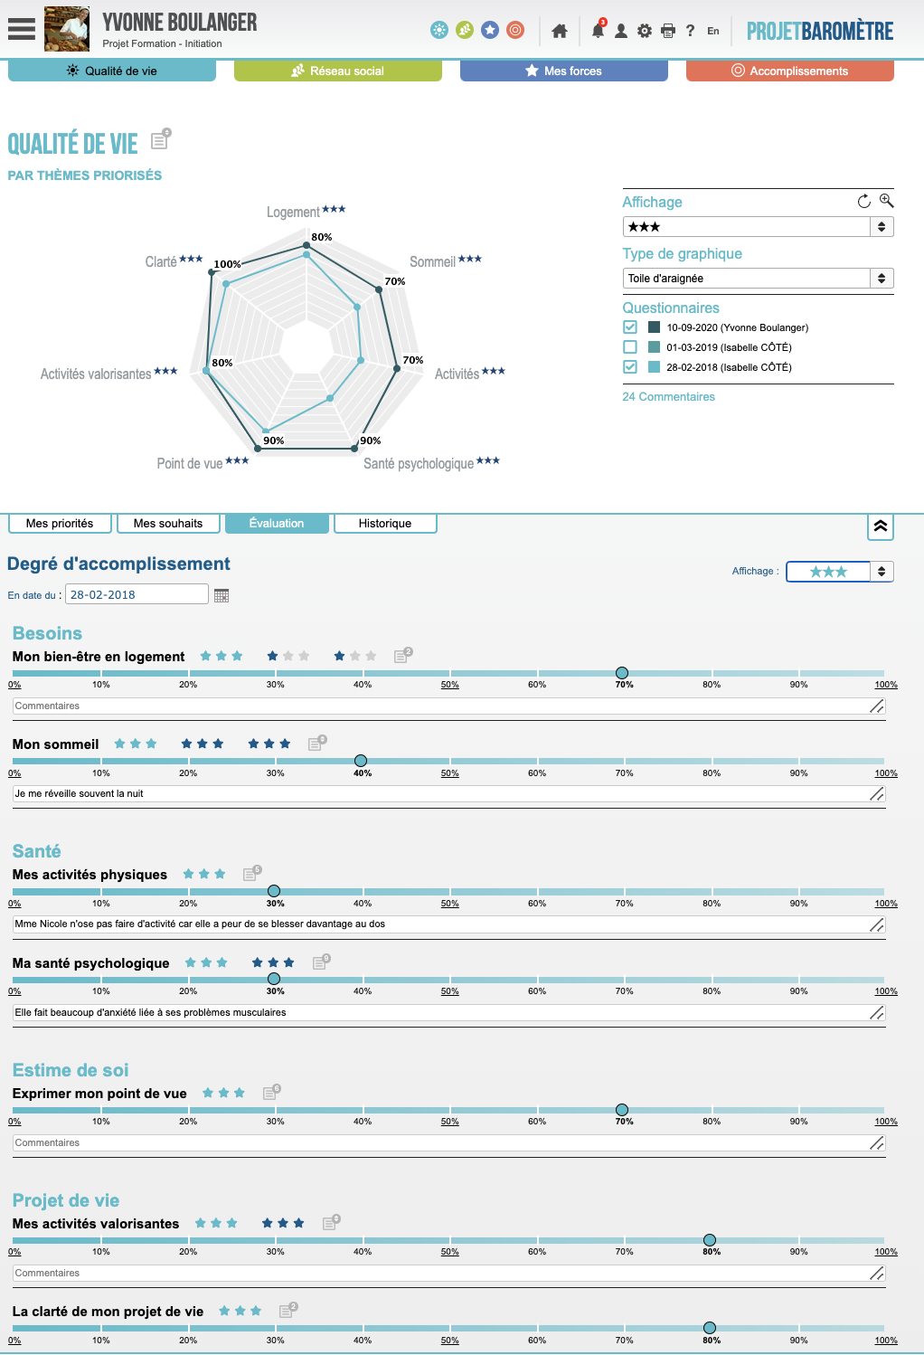
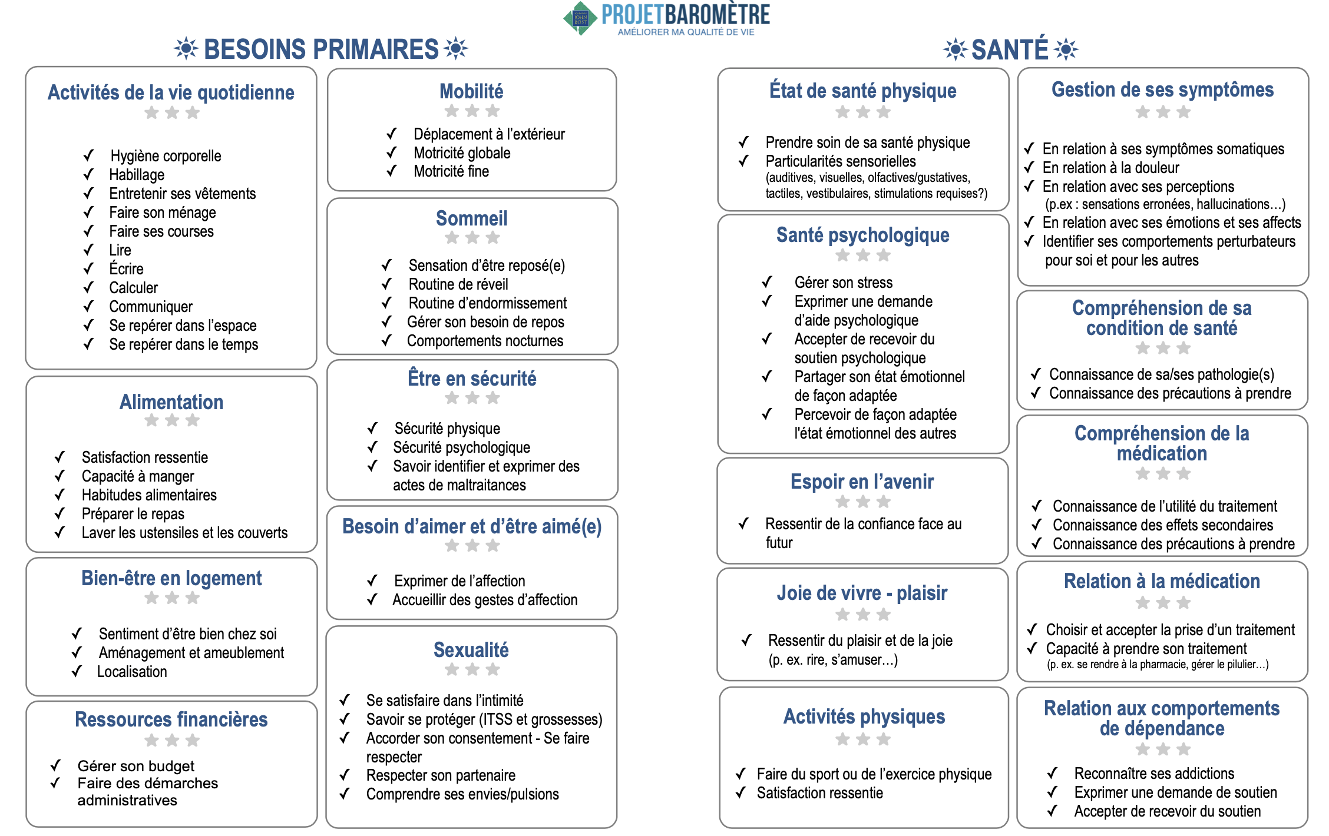
La plate forme supporte la co-évaluation de la qualité de vie…

Slide 8
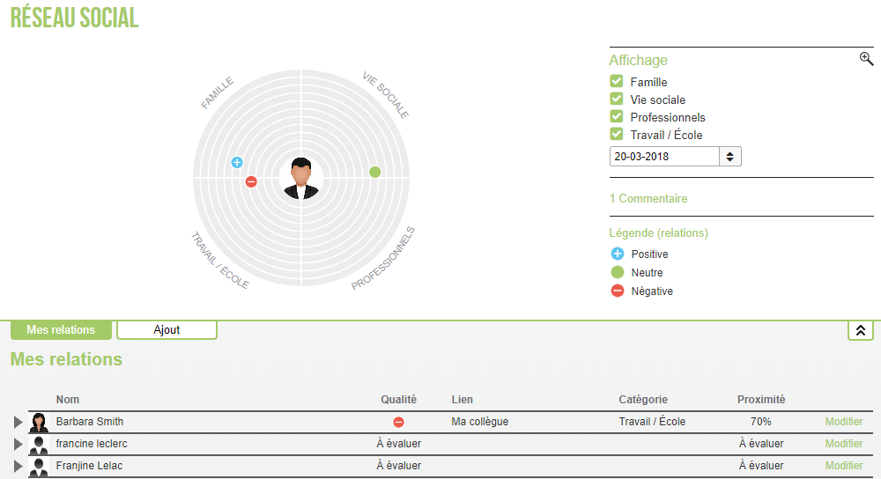
La plate forme facilite la visualisation et l’évaluation du réseau social

Slide 9
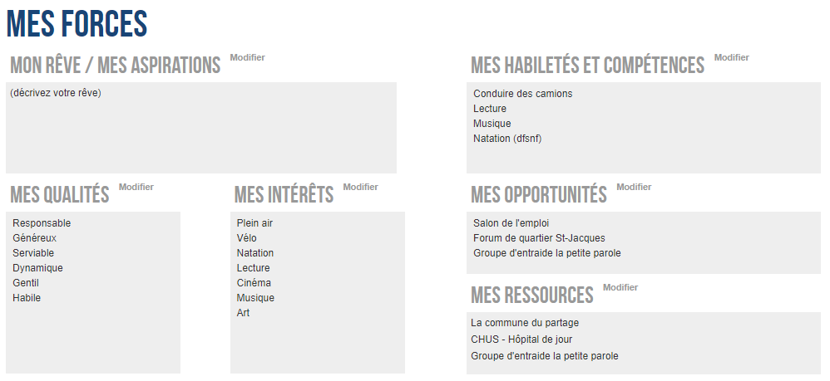
La plate forme facilite l’identification des atouts et des ressources de la personne

Slide 10
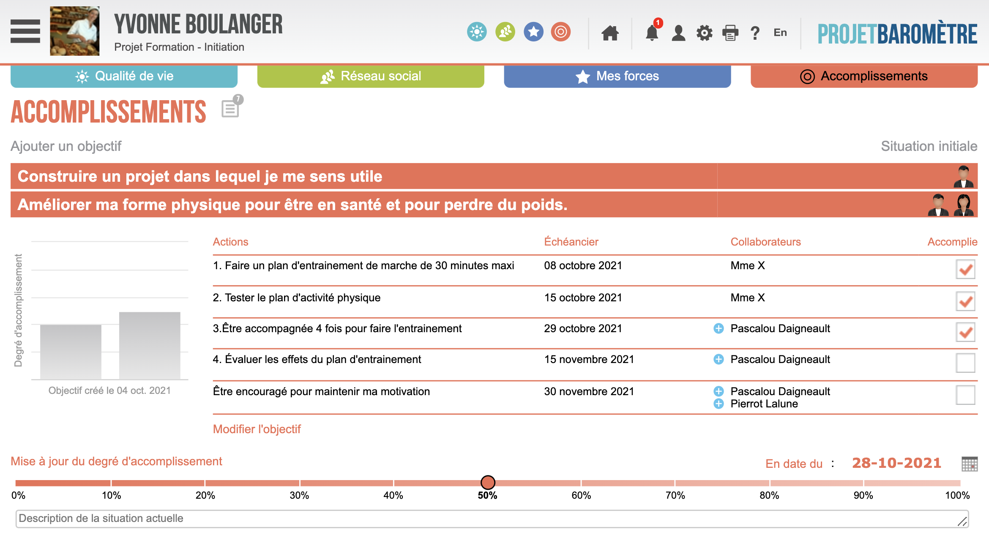
La plateforme facilite l’élaboration et le suivi d’objectifs et de moyens d’actions concrets

Slide 11
PROJET BAROMETRE
La mise en œuvre du modèle de pratique soutenue par la plateforme, contribue :
À soutenir l’engagement et la participation des usagers
À renforcer le sentiment d’être compris et respecté
À établir et maintenir une relation non-autoritaire « d’égal à égal »
À soutenir la réflexivité de l’usager et des professionnels
À faciliter la communication entre l’usager et les professionnels
À faciliter les prises de décisions
À garder en tête et à mobiliser les forces et les ressources de l’usager.

Slide 12

ELADEB: questionner les personnes sur leurs besoins et tisser un lien de confiance

Slide 13




ELADEB : Echelles Lausannoises d’Auto-Evaluation des Difficultés Et des Besoins.
Plusieurs thématiques abordés sous forme de cartes
Déroulés de l’auto-évaluation
« Quelles est votre plus gros problème ? »
5. Second tri de carte : « besoin d’aide ou pas besoin d’aide »
1. Premier tri de carte : « Problématique ou non problématique »
6. Classement en fonction du niveau d’urgence de l’aide
2. Classement en fonction de l’intensité du problème
7. Echange autour des besoins d’aide et sources d’aide actuelles
3. Echange autour des problématiques
« Si nous pouvions vous aider dans un seul domaine lequel ce serait ? »

Slide 14
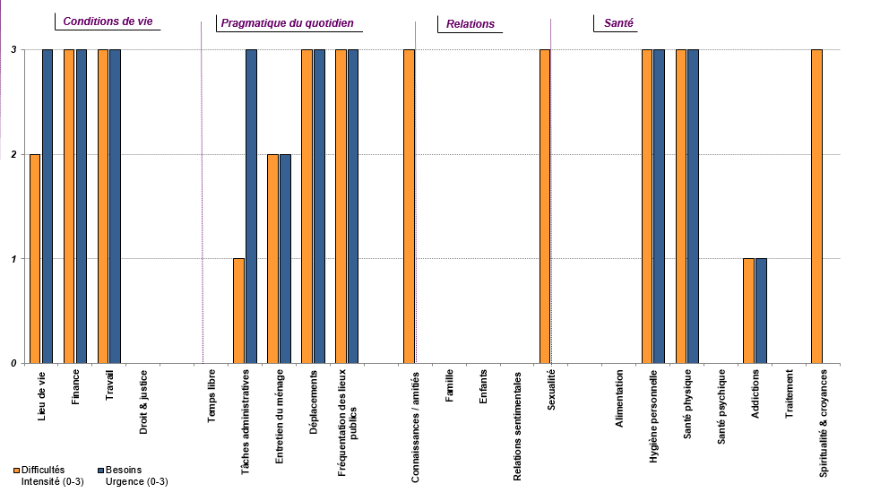

Résultat : Un graphique et un compte rendu
Avons-nous toujours besoin d’aide pour répondre à nos difficultés ?

Slide 15

Pourquoi le choix de cet outil ?
Support imagé
Support à l’échange
Nombreuses thématiques abordées : faire connaissance avec la personne sans être intrusif
Auto évaluation : la personne est actrice VS le professionnel reste observateur
Chacun est maitre de définir ses propres priorités

Slide 16
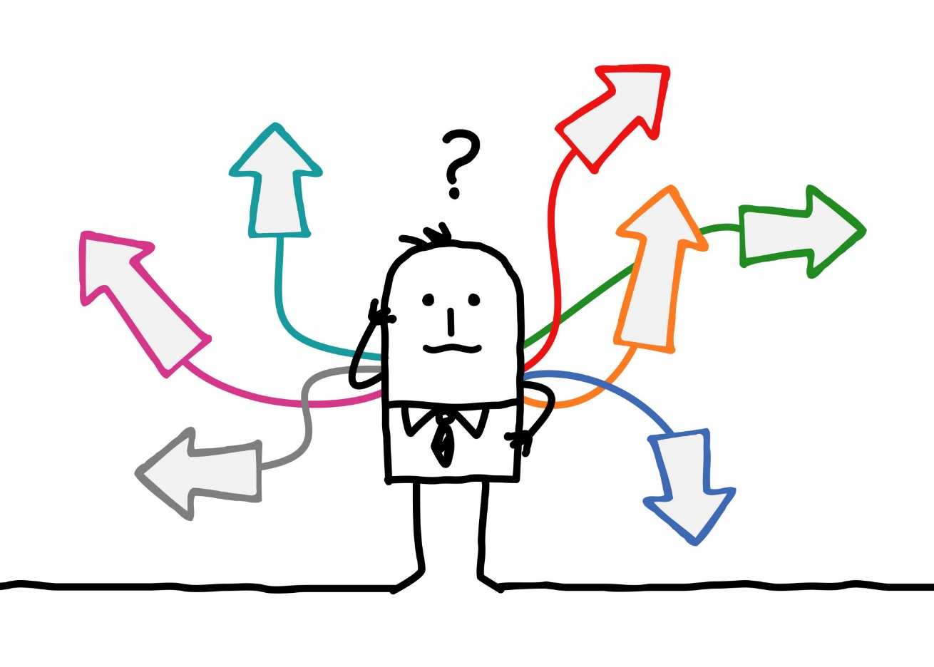
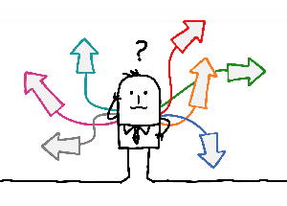
Utilisation d’ELADEB avec Monsieur J :
Monsieur J. à 28 ans. Il vit chez ses parents et ne sort plus de sa chambre depuis de nombreuses années.
La famille est épuisée et exprime un besoin de soutien important.
Les partenaires ne savent pas quoi proposer à monsieur qui ne se saisit pas des propositions qui lui sont faites.
Les demandes de la famille VS les demandes de Monsieur J.
Orienter l’accompagnement en fonction des besoins repérés par les partenaires suite à l’observation du domicile
Rentrer en lien avec Monsieur

Slide 17


Un outils pas une baguette magique !
Une évaluation subjective
S’adapter aux personnes : questionnement sur l’outil utilisé à chaque nouvelle situation
Repérer les besoins c’est bien, pouvoir y répondre c’est mieux !

